Slide 1
现代机械控制工程
第三章 控制系统时域分析
华东理工大学机械与动力工程学院
制作：华中科技大学
熊良才、吴波、陈良才

Slide 2
第三章 时间响应分析
一、时间响应及其组成
1.时间响应
时间响应：系统的响应（输出）在时域上的表现形式，即系统微分方程在一定初始条件下的解。
系统在外界（输入或扰动）的作用下，从一定的初始状态出发，所经历的由其固有特性所决定的动态历程。亦即系统微分方程在一定初始条件下的解。
研究时间响应的目的在于分析系统的稳定性、响应的快速性与响应的准确性等系统的动态性能。
制作：华中科技大学
熊良才、吴波、陈良才

Slide 3
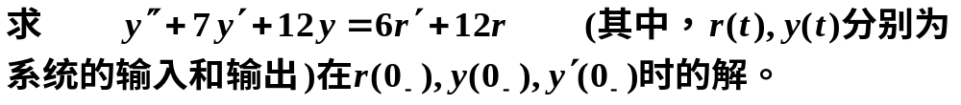
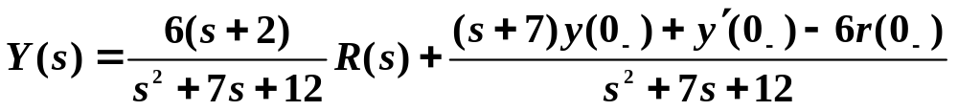
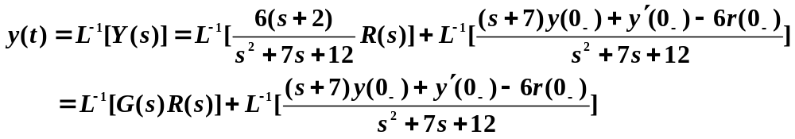
2.时间响应的组成
零状态响应（零初始状态下，完全由输入所引起）。
零输入响应（系统无输入，完全由初始状态所决定）。
制作：华中科技大学
熊良才、吴波、陈良才

Slide 4
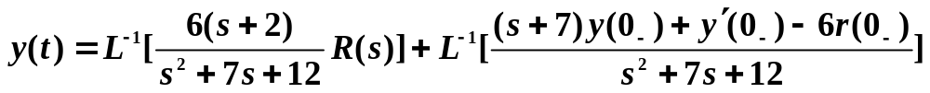
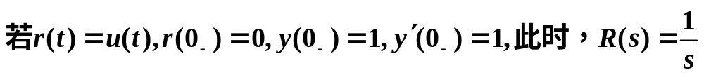
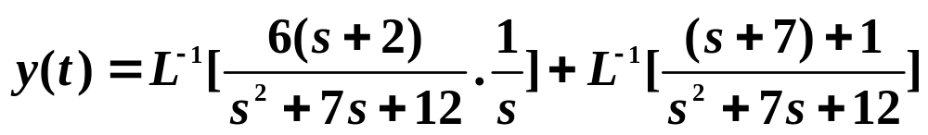
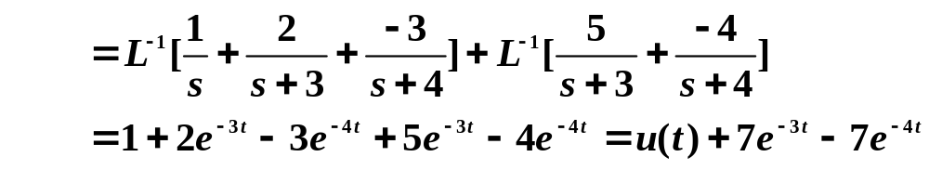
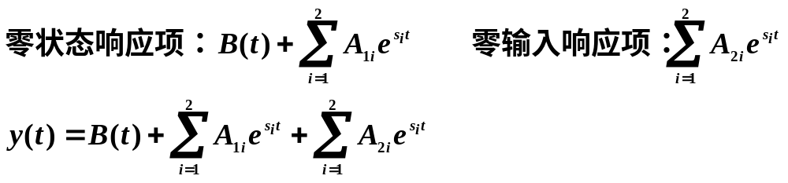
零状态响应
零输入响应
强迫响应
自由响应
-3，-4是系统传递函数的极点（特征根）
制作：华中科技大学
熊良才、吴波、陈良才

Slide 5
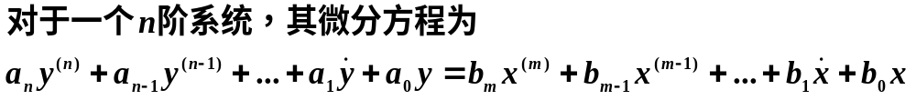
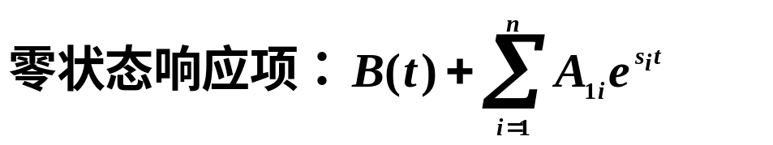
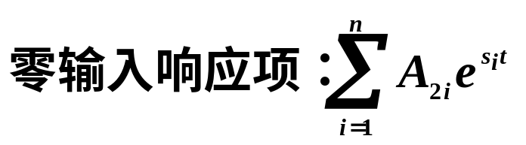
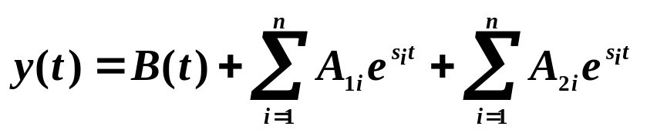
若无特殊说明，通常所述时间响应仅指零状态响应
制作：华中科技大学
熊良才、吴波、陈良才

Slide 6
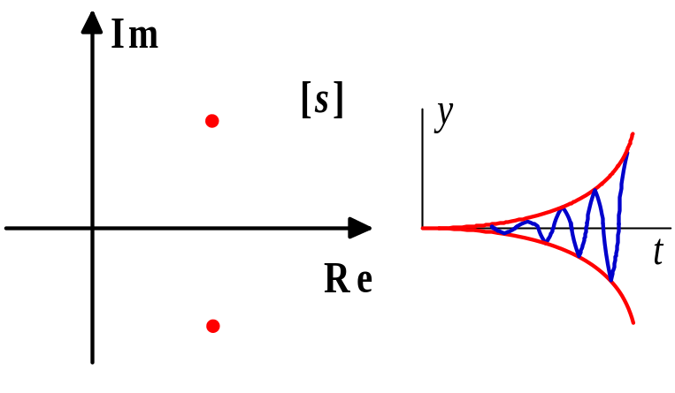
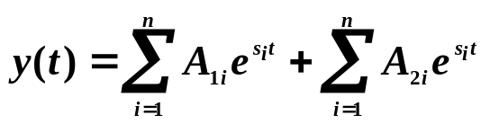
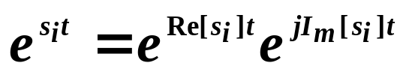
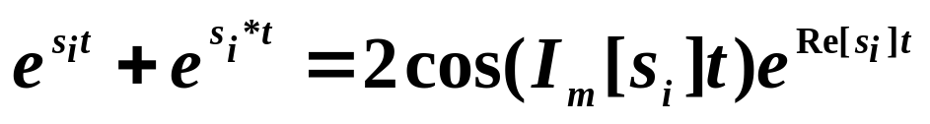
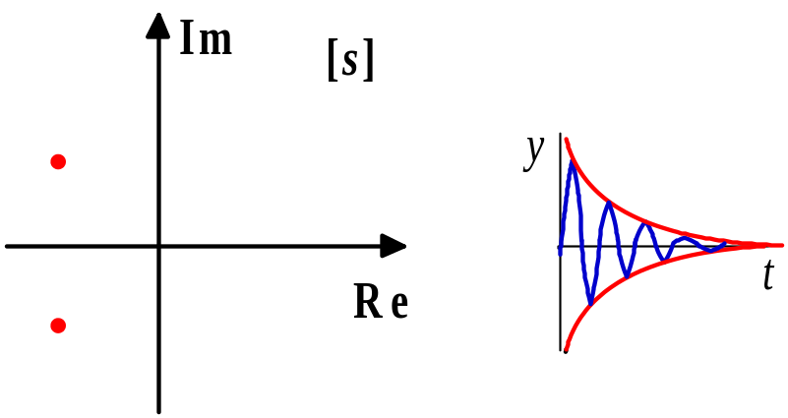
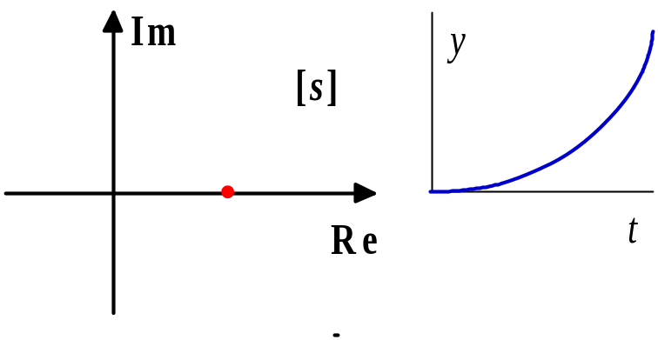
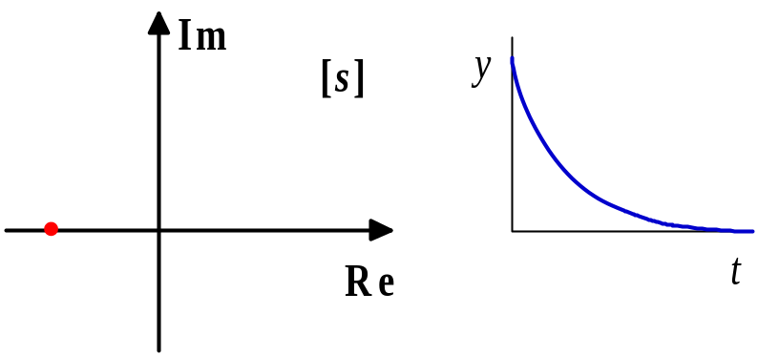
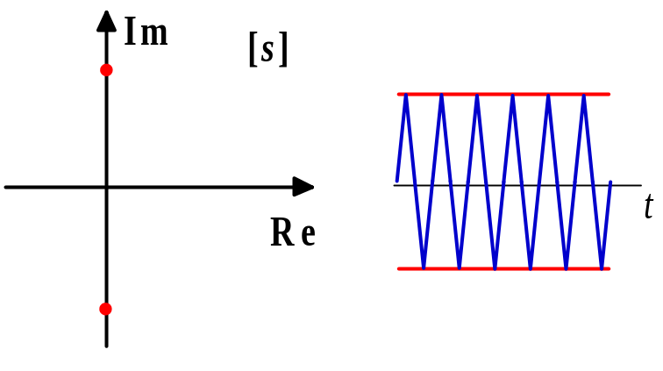
3. 系统特征根与自由响应的关系
制作：华中科技大学
熊良才、吴波、陈良才

Slide 7
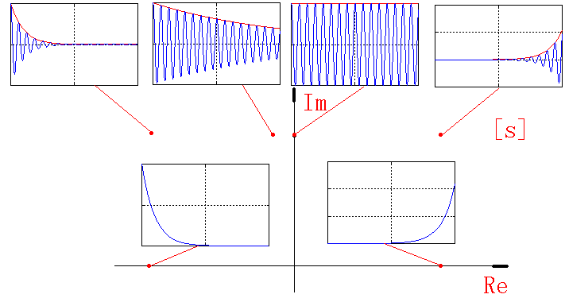
特征根实部R_{e}[s_{i}]的正负决定自由响应的收敛性.R_{e}[s_{i}]<0,自由响应收敛，绝对值越大收敛越快； R_{e}[s_{i}]>0,自由响应发散，绝对值越大发散越快。
特征根实部I_{m}[s_{i}]的大小决定自由响应的振荡频率
制作：华中科技大学
熊良才、吴波、陈良才

Slide 8
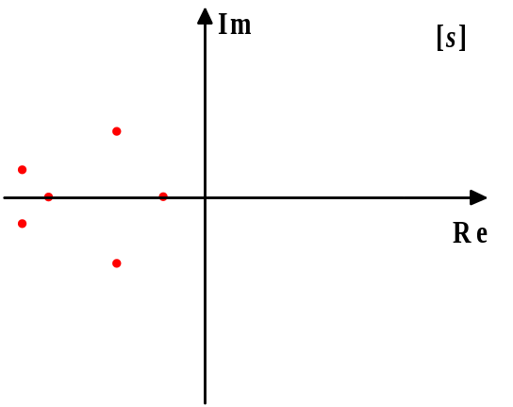
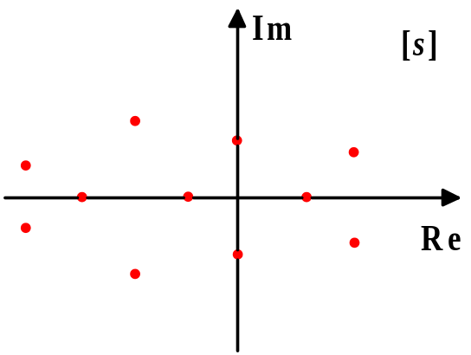
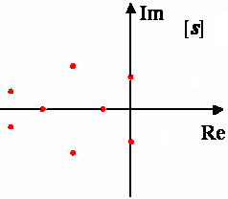
若所有特征根具有负实部
系统自由响应收敛
系统稳定
自由响应称为瞬态响应
强迫响应称为稳态响应
若存在特征根的实部大于零
系统自由响应发散
系统不稳定
若有一对特征根的实部为零
其余特征根均小于零
系统自由响应最终为等幅振荡
系统临界稳定
制作：华中科技大学
熊良才、吴波、陈良才

Slide 9
结论：
1.若所有特征根实部均为负值（所有极点均位于[s]平面左半平面），系统自由响应收敛。系统稳定。
2.若存在特征根实部负值（ [s]平面右半平面存在极点），系统自由响应发散。系统不稳定。
3.若存在一对特征根实部为零，而其余特征根实部均为负值（ [s]平面虚轴上存在一对极点，其余极点位于左半平面），系统自由最终为等幅振荡。系统临界稳定。
系统稳定性判据
4.特征根实部I_{m}[s_{i}]的大小决定自由响应的振荡频率
制作：华中科技大学
熊良才、吴波、陈良才

Slide 10
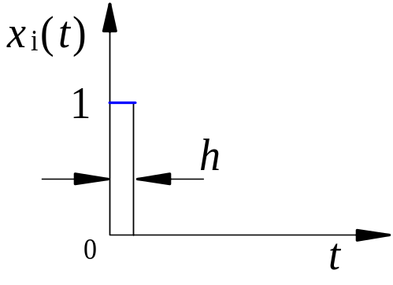
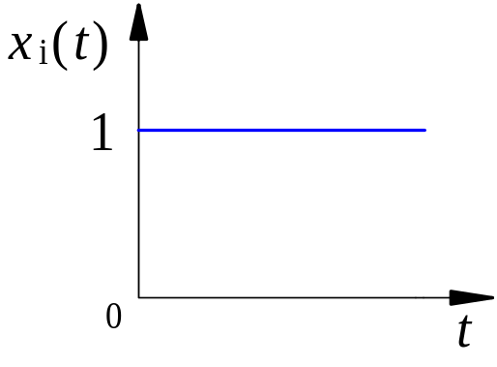
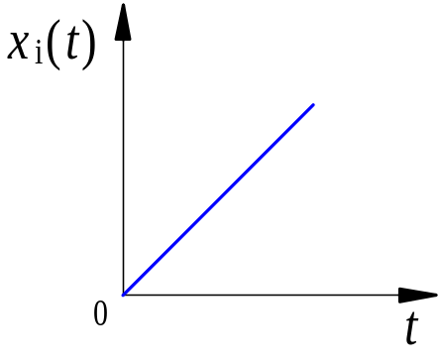
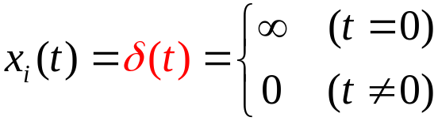





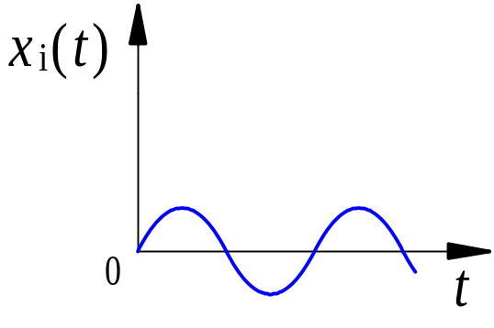
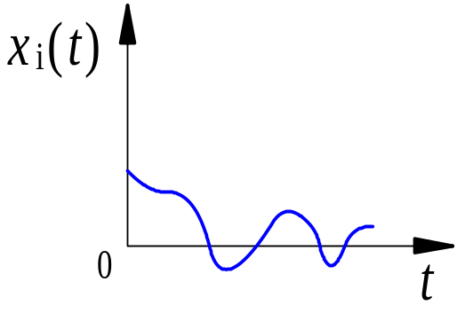
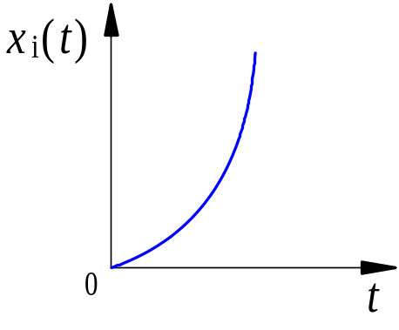

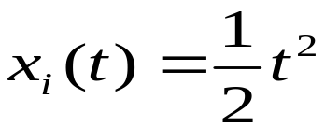
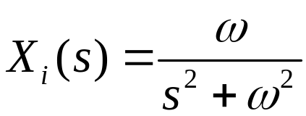

二、典型的输入信号
制作：华中科技大学
熊良才、吴波、陈良才

Slide 11
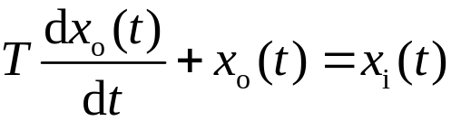

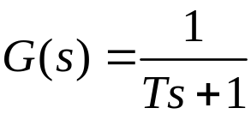
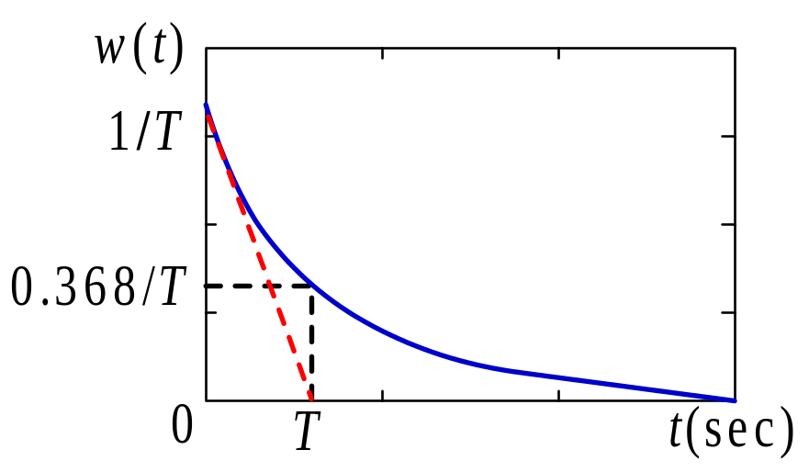


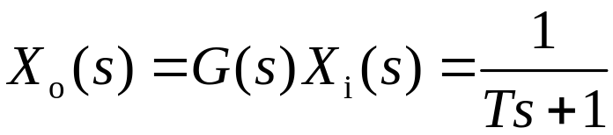
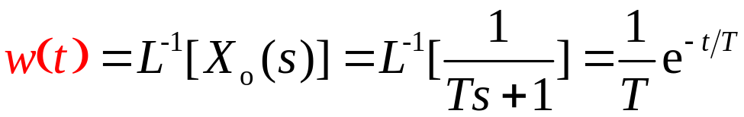
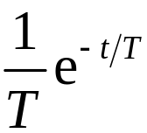

三、一阶系统的时间响应
微分方程
传递函数
1.一阶系统单位脉冲响应
单位脉冲响应函数与传递函数为Laplace变换对
瞬态响应
稳态响应
制作：华中科技大学
熊良才、吴波、陈良才

Slide 12
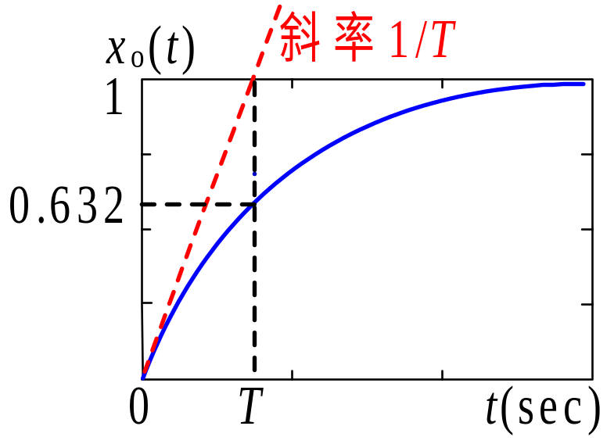


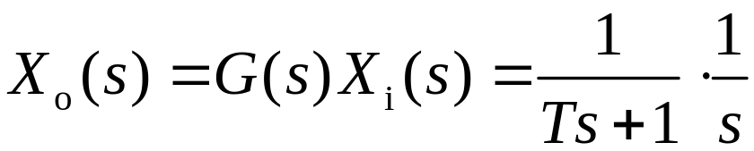
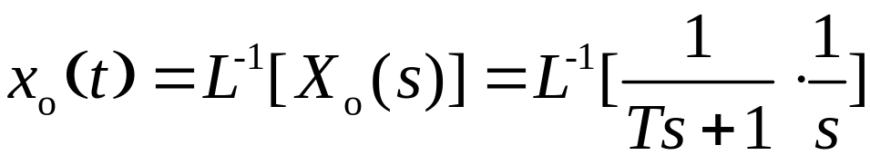


三、一阶系统的时间响应
2. 一阶系统单位阶跃响应
瞬态响应：
稳态响应：
制作：华中科技大学
熊良才、吴波、陈良才

Slide 13
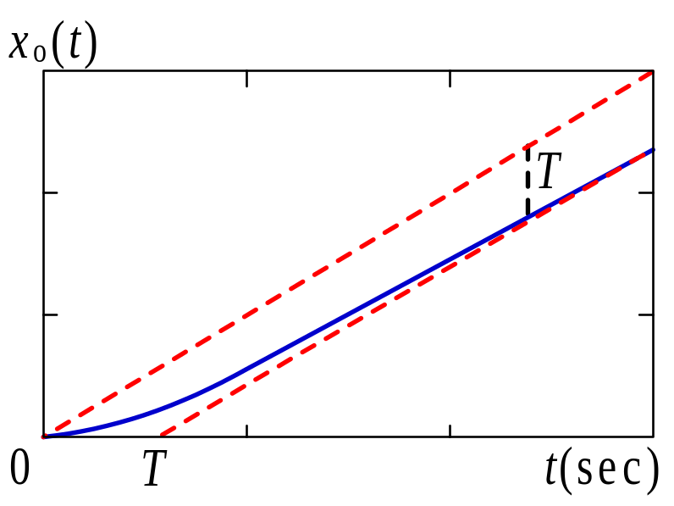

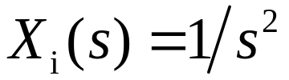
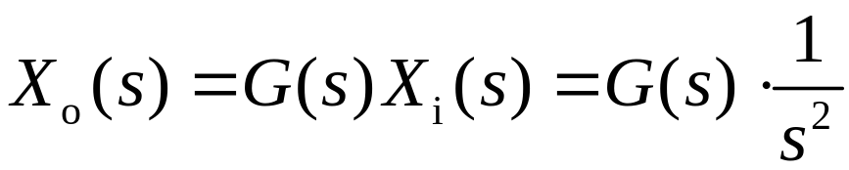
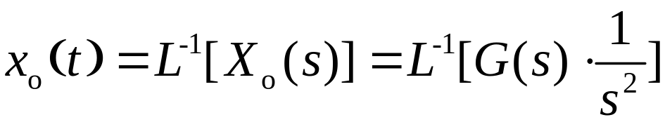
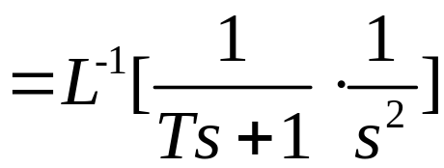
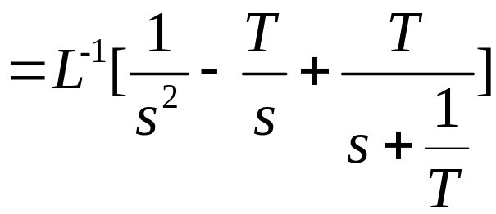
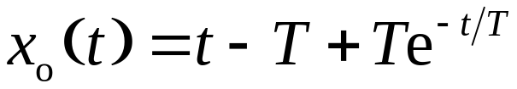



3. 一阶系统单位斜坡响应
瞬态响应：
稳态响应：
制作：华中科技大学
熊良才、吴波、陈良才

Slide 14
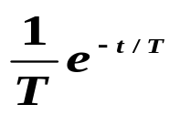







输入 | 输出
1
t
结论1：
如果输入函数等于某个函数的导数，则该输入函数所引起的输出等于这个函数所引起的输出的导函数。
制作：华中科技大学
熊良才、吴波、陈良才

Slide 15



4.时间常数对时间响应的影响
单位脉冲响应
单位阶跃响应
单位斜坡响应
结论1：
时间常数T 越小，系统惯性越小，系统响应越快；
时间常数T 越大，系统惯性越大，系统响应越慢。
制作：华中科技大学
熊良才、吴波、陈良才

Slide 16








5.一阶系统性能指标——调整时间
单位阶跃输入作用下，其响应与稳态值相差等于容许误差所需要的时间。
设相对容许误差 Δ
Δ 越小，精度要求越高，调整时间t_{s} 越长；
T 越大，系统惯性越大，调整时间t_{s} 越长。
调整时间反映系统响应的快速性
制作：华中科技大学
熊良才、吴波、陈良才

Slide 17













四、二阶系统的时间响应
——无阻尼固有频率
传递函数：
——阻尼比
特征方程：
特征根：
欠阻尼系统
无阻尼系统
临界阻尼系统
过阻尼系统
制作：华中科技大学
熊良才、吴波、陈良才

Slide 18






1. 二阶系统的单位脉冲响应
1) 0<ξ<1时：
——有阻尼固有频率
角频率为有阻尼固有频率的减幅振荡
制作：华中科技大学
熊良才、吴波、陈良才

Slide 19







2) ξ=0时：
角频率为无阻尼固有频率的等幅振荡
3) ξ=1时：
无振荡,先上升后急速衰减
4) ξ>1时：
无振荡
制作：华中科技大学
熊良才、吴波、陈良才

Slide 20









2. 二阶系统的单位阶跃响应
1) 0<ξ<1时：
角频率为有阻尼固有频率的减幅振荡
制作：华中科技大学
熊良才、吴波、陈良才

Slide 21








2) ξ=0时：
角频率为无阻尼固有频率的等幅振荡
3) ξ=1时：
无振荡
4) ξ>1时：
制作：华中科技大学
熊良才、吴波、陈良才

Slide 22


二阶系统单位脉冲响应
二阶系统单位阶跃响应
0<ξ<1 时，ξ越小，振荡衰减越慢，振荡越剧烈；
ξ= 0 时，振荡无衰减，为等幅振荡；
ξ=1 时，无振荡；
ξ>1 时，无振荡.
制作：华中科技大学
熊良才、吴波、陈良才

Slide 23






五、二阶系统的性能指标
二阶欠阻尼系统单位阶跃响应
Δ=2% 或 5%
性能指标
1. 上升时间 t_{r}
ξ一定，增大ω_{n，}上升时间减小
ω_{n} 一定，减小ξ，上升时间减小
制作：华中科技大学
熊良才、吴波、陈良才

Slide 24


2. 峰值时间 t_{p}
Δ=2% 或 5%
ξ一定，增大ω_{n，}
或
ω_{n} 一定，减小ξ，
峰值时间减小
峰值时间为振荡周期之半
3. 最大超调量 M_{p}
M_{p} 只与ξ 有关，与ω_{n}无关
增大ξ，
最大超调量减小
制作：华中科技大学
熊良才、吴波、陈良才

Slide 25











4.调整时间 t_{s}
Δ=2% 或 5%
Δ , ω_{n}一定, 增大ξ，t_{s}减小
Δ , ξ一定, 增大ω_{n} ，t_{s}减小
5.振荡次数 N
制作：华中科技大学
熊良才、吴波、陈良才

Slide 26


讨论：
ξ 大，则Μ_{p}小
ξ ≈0.7时，t_{s} 较小
ω_{n} 大，则 t_{s} 小
要使二阶系统动态特性好，选择合适的ω_{n}和ξ (≈ 0.7)
通常根据允许的超调量 M_{p} 来选择阻尼比 ξ
制作：华中科技大学
熊良才、吴波、陈良才

Slide 27









例1
如图所示系统中，ξ=0.6，ωn=0.5/sec ,求其瞬态性能指标。
解：系统传递函数为
1)
2)
3)
4)
5)
制作：华中科技大学
熊良才、吴波、陈良才

Slide 28


















例2
图示机械系统，在质块m上施加x_{i}(t)=8.9N阶跃力后，质块的时间响应x_{o}(t)如图所示，求m,k,c.
解：
1)求k
2)求m
3)求 c
制作：华中科技大学
熊良才、吴波、陈良才

Slide 29














例3
图a所示位置随动系统，单位阶跃输入时，要求
1）系统是否满足要求？
2）增加微分负反馈，如图b
所示, 求满足要求时的τ 值。
解：
系统a:
可知
系统b：
可知
欲满足要求，须满足
得
制作：华中科技大学
熊良才、吴波、陈良才

Slide 30





六、高阶系统的时间响应
单位阶跃作用下
多个一阶环节响应和二阶环节响应的叠加
制作：华中科技大学
熊良才、吴波、陈良才

Slide 31


稳定系统中，离虚轴越远的极点对应的自由响应衰减越快。
记离虚轴最近的极点 s_{n}=α_{n}+jβ_{n}, 其它极点 s_{i}=α_{i}+jβ_{i}
若α_{i} ≥5α_{n} ， s_{n}称为主导极点
系统的响应特性主要由主导极点决定
高阶系统可近似为由主导极点所对应的低阶系统
制作：华中科技大学
熊良才、吴波、陈良才

Slide 32


4、 例题
已知系统的闭环传递函数为：
求系统近似单位阶跃响应。
解：系统闭环传递函数的零极点形式为：
jω
71.4
-20.03
-60
-20
-10
0
σ
-71.4

Slide 33

由系统零极点分布图可见，零点z₁＝-20.03和极点p₁＝-20 构成一对偶极子，可以消去，共轭复数极点p_{3,4}＝-10±j71.4与极点p₂＝-60相距很远， p_{3,4} 为系统的主导极点， p₂对响应的影响可以忽略，从而系统简化为：
ω_{n}=72.11rad/s，ξ=0.139
系统的近似单位阶跃响应为：

Slide 34
x_{o} (t)
原系统
等效二阶系统
0
t
单位阶跃响应
x_{oδ}(t)
-10±j71.4
-60
0
t
-20
瞬态输出分量

Slide 35








七、系统误差分析与计算
误差 e ：
在输出端
理想输出
实际输出
偏差 ε ：
在输入端
只有单位反馈系统，
偏差才等于误差
当H(s)=1时
E(s)=E₁(s)
制作：华中科技大学
熊良才、吴波、陈良才

Slide 36





稳态误差
稳态偏差
稳态偏差与输入有关；
稳态偏差与系统开环有关
制作：华中科技大学
熊良才、吴波、陈良才

Slide 37












1. 单位阶跃输入
位置无偏系数
2. 单位斜坡信号输入
速度无偏系数
3. 单位加速度信号输入
加速度无偏系数
制作：华中科技大学
熊良才、吴波、陈良才

Slide 38


与输入有关的稳态偏差：
系统的型次
设系统开环传递函数：
则v =0,1,2时，分别称为0型，Ⅰ型，Ⅱ型系统。
无积分
两个积分环节
K: 开环增益
一个积分环节
制作：华中科技大学
熊良才、吴波、陈良才

Slide 39










不同输入下，0, I, II型系统的稳态偏差表
系统输入 | 单位阶跃 | 单位速度 | 单位加速度
0型
I型
II型
0
0
0
系统型次越高，稳态偏差越小
开环增益越大，稳态偏差越小
制作：华中科技大学
熊良才、吴波、陈良才

Slide 40




有干扰作用下的偏差和误差
增加G₁增益, 抗干扰
制作：华中科技大学
熊良才、吴波、陈良才

Slide 41
结论：
1）稳态误差e (t)与输入信号 x_{i}(t) 有关。
2）稳态偏差ε (t)与系统型次 v 有关；
型次v越高，稳态偏差ε (t) 越小。
3）稳态偏差ε (t)与系统开环增益 k 有关；
开环增益k越大，稳态偏差ε (t)越小。
4）多输入作用或有干扰作用时，按叠加原理计算。
5）单位反馈系统的稳态误差e (t)与稳态偏差ε (t)相同。
单位反馈系统H(s)=1
制作：华中科技大学
熊良才、吴波、陈良才

Slide 42













八、单位脉冲响应函数在时间响应中的作用
制作：华中科技大学
熊良才、吴波、陈良才

